Slide 1
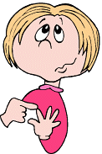
GLAVNI IN VRSTILNI ŠTEVNIKI
?

Slide 2
OGLEJ SI SLIKE IN ODGOVORI NA VPRAŠANJA
KOLIKO NETOPIRJEV JE NA SLIKI? (En)
KOLIKO PODSTREŠIJ IMA PRABABICA? (Eno)
KOLIKO PRABABIC JE NA SLIKI? (Ena)

Slide 3
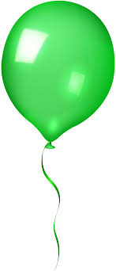
Preveri, če je odgovor pravilen.
Koliko je vseh balonov?
12 / Dvanajst.
Koliko je zelenih balonov?
2 / Dva.
Kakšne barve je četrti balon?
Rumene.

Slide 4
V vrsto sem postavila ŠEST predmetov.
želva kokoš školjka
svinčnik flomaster svečka

Slide 5
Bravo, prva v vrsti je želva.

Slide 7
Bravo, flomaster je četrti v vrsti.
4.

Slide 9
Takole pa so šteli otroci, ki so tekli.
PRVI
DRUGA
TRETJI
1.
2.
3.
PRVA
DRUGI
TRETJA

Slide 10
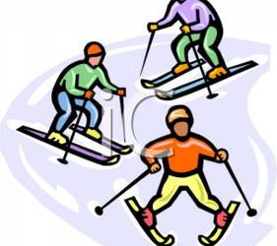
Poglej si, kdo izmed smučarjev je bil drugi.
TRETJI
3.
DRUGI
2.
PRVI
1.

Slide 11
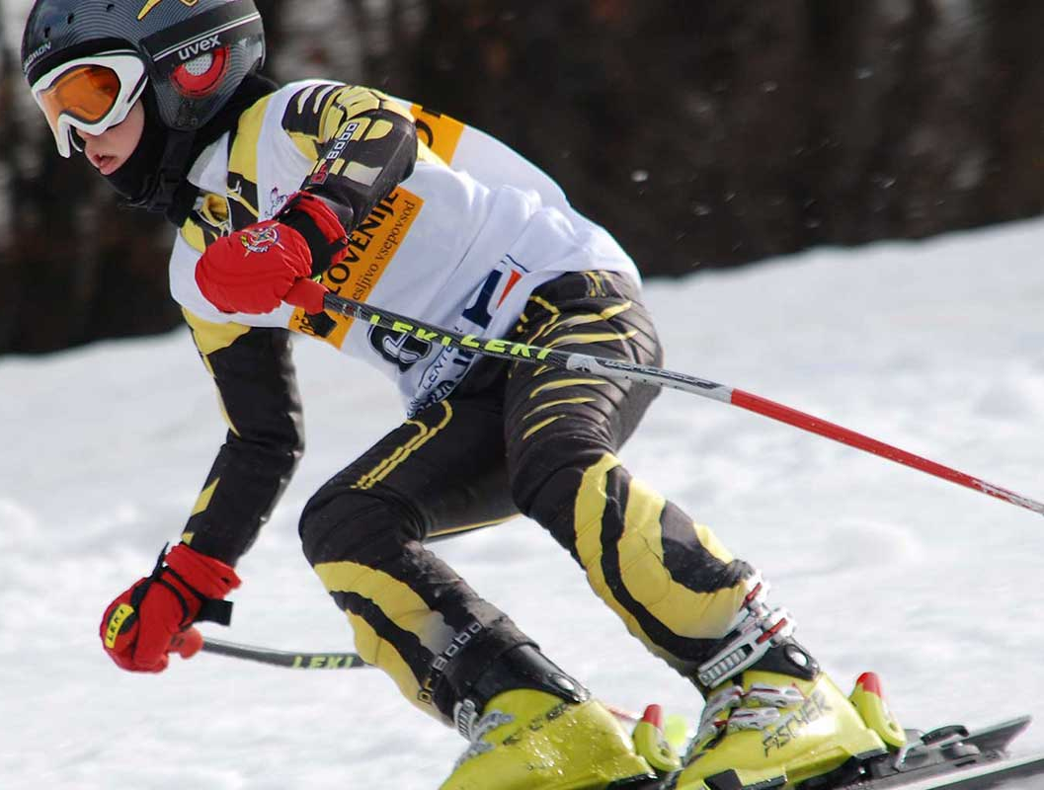
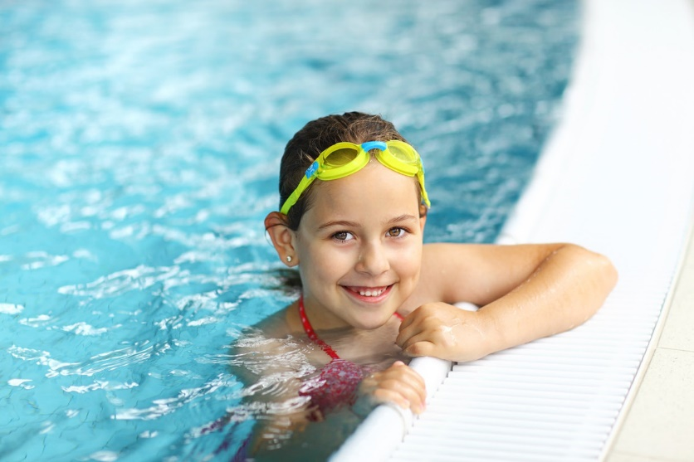
V čem se razlikuje prva vrsta od druge vrste?
Imam sedem knjig.
Jure je bil sedmi na tekmovanju.
Nina je bila sedma na tekmovanju.
Imam 7 knjig.
Jure je bil 7. na tekmovanju.
Nina je bila 7. na tekmovanju.

Slide 12
6 = ŠEST PREDMETOV
Količino predmetov/bitij s številko napišemo tako, da ob njej ni pike.
Kadar pa želimo povedati, kateri po vrsti je predmet/bitje, to s številko napišemo tako, da za številko postavimo piko.
6. = ŠESTA SVEČKA

Slide 13
NALOGA – SDZ str. 10, 11
- Koliko otrok je smučalo?
- Kateri v koloni je vozil Jernej?
Katera po vrsti je ženska s kitami?
Kateri po vrsti smuča moški z brki?
Katera po vrsti je ženska z ruto?
Kateri po vrsti je moški s klobukom?
Koliko moških je na sliki?
Koliko žensk je na sliki?
Koliko otrok je na sliki?
Koliko je na sliki deklic?
Koliko je dečkov?

Slide 14
REŠI NALOGE NA STRANI 11.

